Slide 1

From Data to Value Unternehmensdaten im Blickfeld
Lisa Schüler, Timotheus Stark, Bastian Wildmann

Slide 2

Gliederung
Motivation & Fragestellung
Data Warehousing
Datensatz
Use Case Produktion
Use Case Verkauf
Fazit & Ausblick

Slide 3

Motivation & Fragestellung
Analysen im Unternehmen – aber wie?
In Mode: Künstliche Intelligenz, Machine Learning…
Welche Datenquellen?
OLTP, OLAP/Data Marts, Data Warehouse // Data Lakes
Betriebswirtschaftliche Fragestellungen

Slide 4
"KI" im unternehmen?
Regression, Klassifizierung,...
Statistische Verfahren
Schwache KI: Imitiert
Teilweise menschliches
Verhalten
Starke KI:
Nachbildung des
menschlichen
Bewusstseins

Slide 5
"KI" im unternehmen?
Statistische Methoden
Machine Learning
Schwache KI: Imitiert
Teilweise menschliches
Verhalten
Deep Learning
Lernt mittels statistischer und verbessert sich anhand von Erfahrungen
Starke KI:
Nachbildung des
menschlichen
Bewusstseins
Bedient sich mehrschichtiger neuronaler Netze zum Lernen und Entscheiden

Slide 6
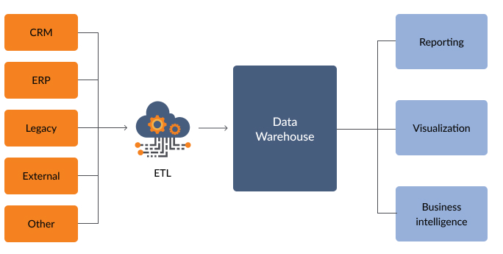
Data Warehousing

Slide 7
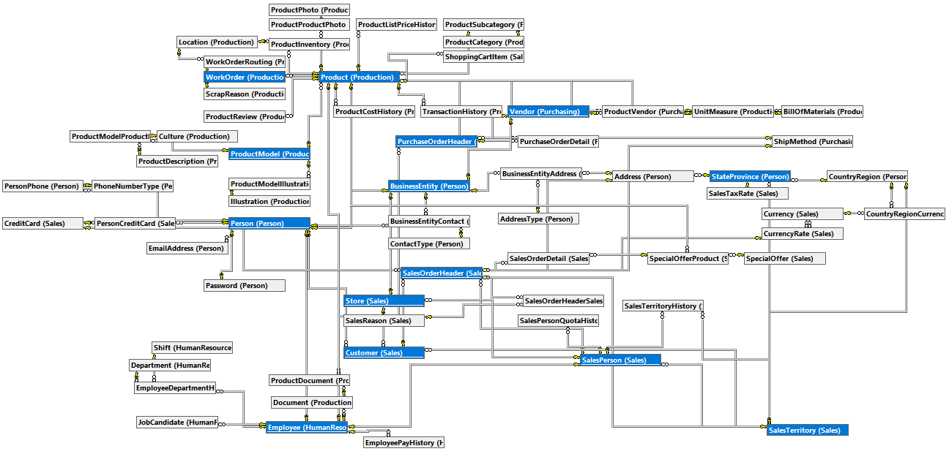
Datensatz
OLTP-Datenbank
Primary Keys
Foreign Keys

Slide 8
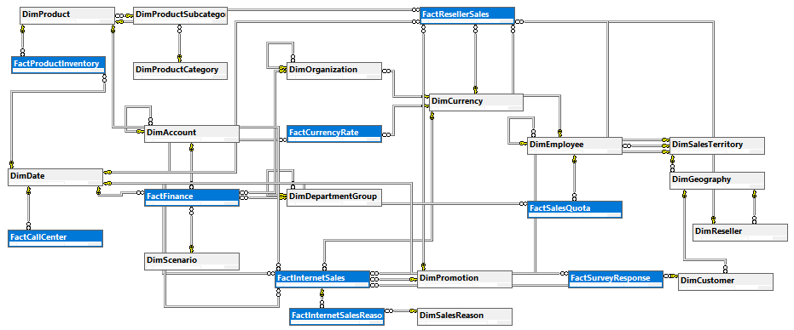
Datensatz
Data Warehouse​
Fakten​
Dimensionen​
OLAP

Slide 9
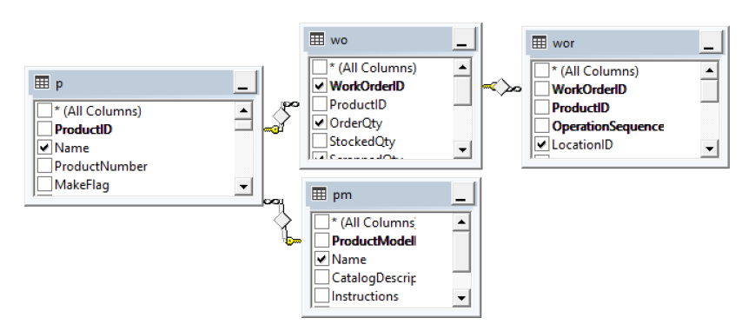
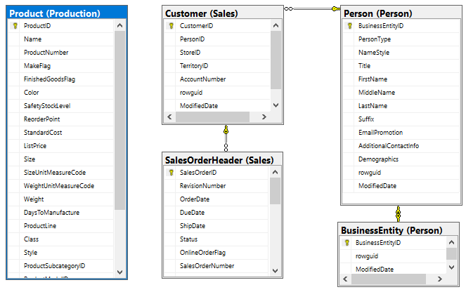
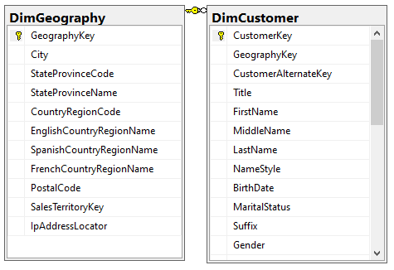
Sichten für Use Cases
Use Case Produktion
Use Case Verkauf

Slide 10

Use Case Produktion
Verschrottete Teilen kosten Unternehmen Geld
Produktionsprozesse sollen untersucht werden
Vorhersage ob Produktionsteil verschrottet wird

Slide 11
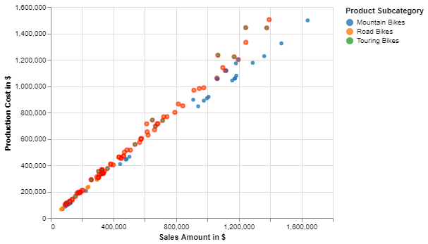
Datenexploration Produktion
Verhältnis Verkauf- und Produktionskosten
Produktionskosten be Road & Mountain Bikes höher als Verkauferlöse
Kostenreduzierung

Slide 12
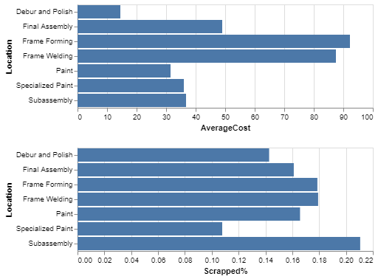
Datenexploration Produktion
Betrachtung Einfluss der Produktionstätten
Durchschnittliche Kosten pro Produktionsteil
Anteil verschrotteter Produktionsteile
Kosten kein Hauptgrund für Verschrottung

Slide 13
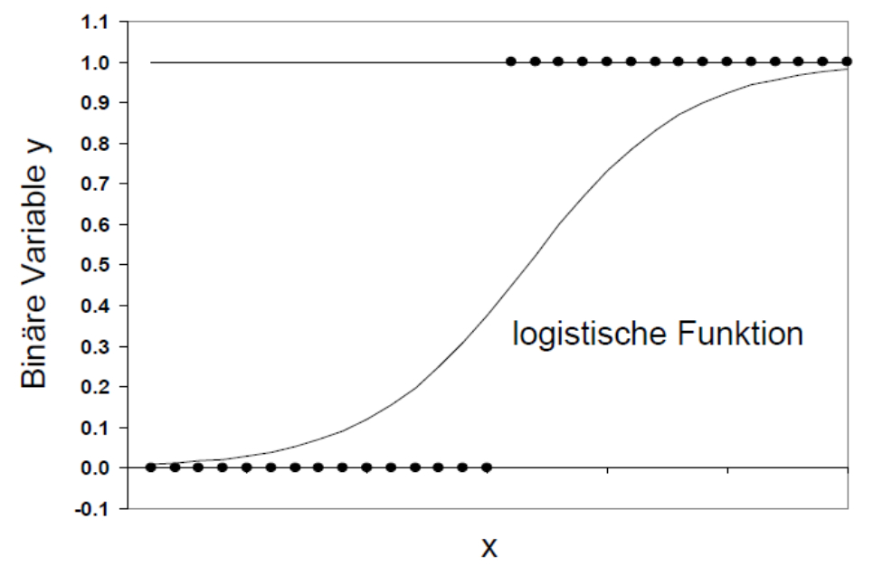
Logistische regression
Machine Learning
Berechnet Wahrscheinlichkeit das Klasse zutrifft
Wird für binäre Klassifikation eingesetzt
Wird iterativ berechnet

Slide 14
Logistische Regression
Parameter
Ergebnisse
Solver | lbfgs
Class Weight | Balanced
Max. Iterationen | 200
 | Pred. Scrapped | Pred. !Scrapped
Scrapped | 33 | 57
!Scrapped | 273 | 14147
Zielvariable: Scrapped (0, 1)
Train- Test Split: 75/25
Anzahl Features: 14
Threshold: 0.9
Recall: 0,93
Precision: 0,06
F1-Score: 0,17

Slide 15
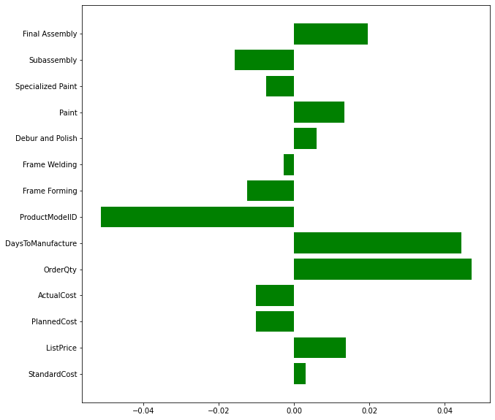
Logistische Regression
ProductModelID, DaysToManufacture, OrderQty am wichtigsten
Bedeutsamkeit bei Ergebnis fraglich

Slide 16
Use Case Verkauf
Datenbasis: Kundendaten, Produktdaten, Warenkorbdaten, Verkaufskennzahlen
Ohne Dummy-Variablen: Ca. 20 unabhängige Variablen
Ca. 23.000 Datenpunkte
Wieviel ist ein Kunde bereit zu zahlen?
Wann ist ein Kunde bereit ein Fahrrad zu kaufen?

Slide 17
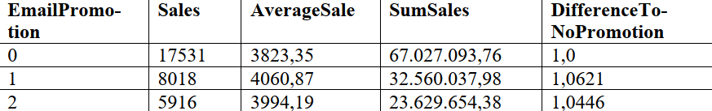
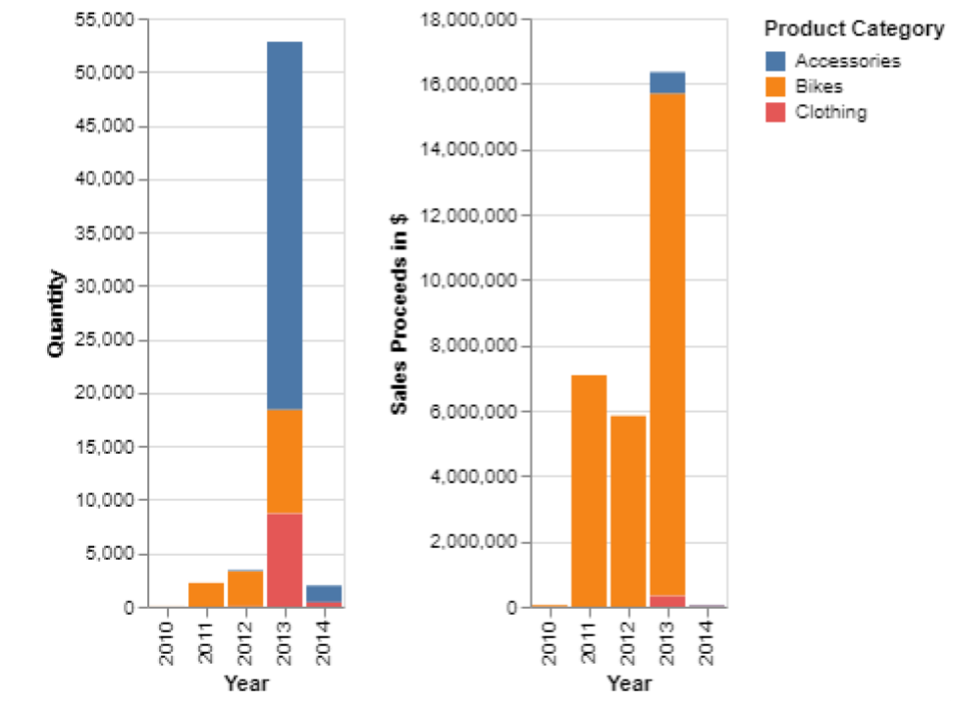
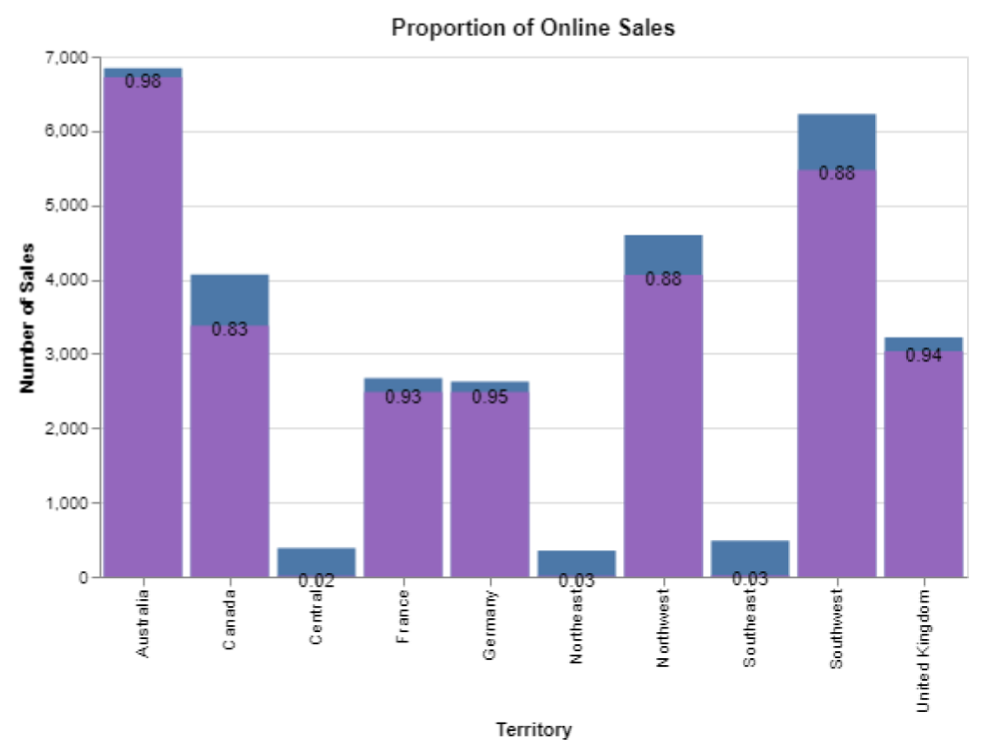
Datenexploration

Slide 18
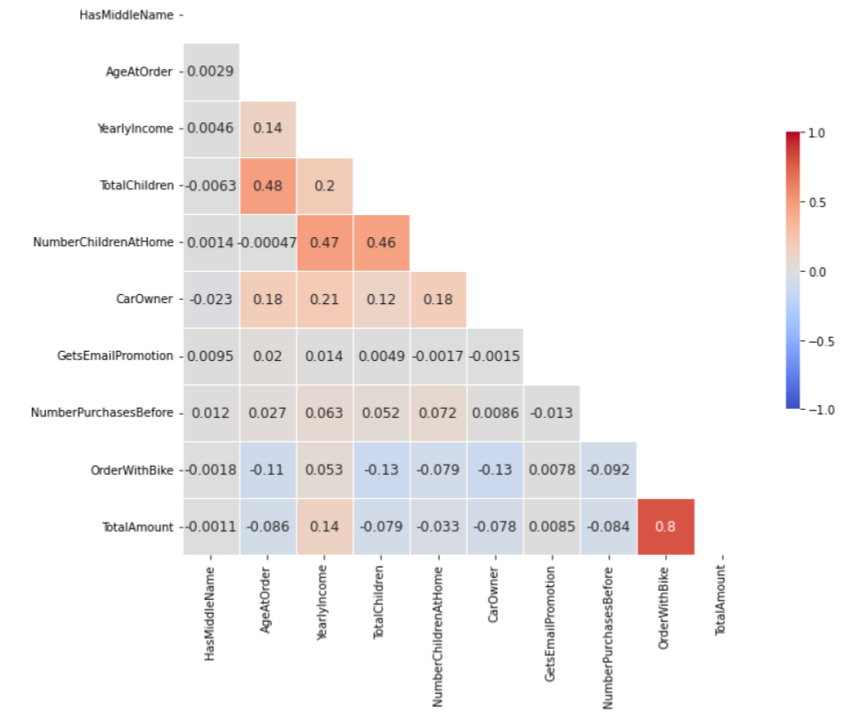
Datenexploration
Fahrradverkauf Warenkorbwert
Geringe Korrelationen
Dummy-Variablen nicht dabei
Monat
Berufsfeld
Berufsstand
Bildungsstand
Distanz Arbeitsweg
Geschlecht
Land

Slide 19
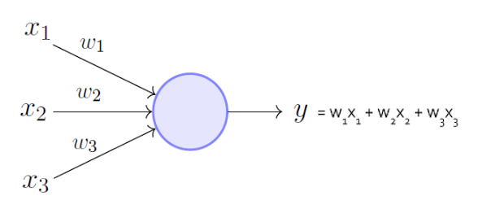

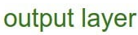
Neuronale Netze
Deep Learning
Bisher: Multiple (lineare) Regression
Direkte Abhängigkeiten
Was ist bei vielen Input Variablen?
Was ist mit versteckten Abhängigkeiten?

Slide 20

Neuronale Netze
Deep Learning
Ablauf:
Initialie (zufällige) Gernerierung der Gewichte
Berechnen des Outputs und Abweichung zum gesuchten Wert → Loss Function
Backpropagation: Anpassung der Gewichte
Neue Berechnung…
Gewichtungen

Slide 21

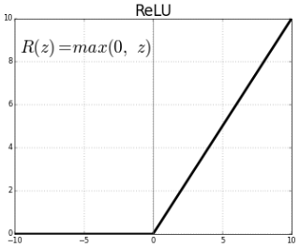
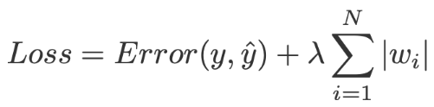
Neuronales Netz - regression
Aktivierungsfunktionen | ReLu
Output-Aktivierungsfunktion | ReLu
Hidden-Layer-Sizes | (100, 100)
L2-Regularisierung (Geteilt durch Sample Größe, wenn zur Loss-Funktion addiert) | 0,2
Iterationen | 150
Solver Weight Optimization | Adam
Lernrate | 0,01
Wie hoch ist der Einkaufswert des Warenkorbs?

Slide 22
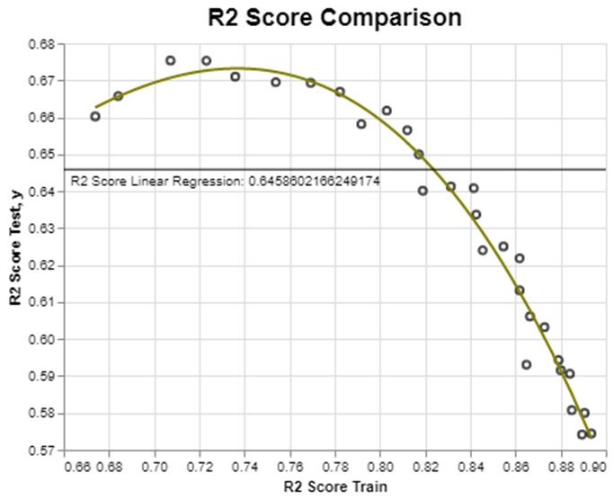
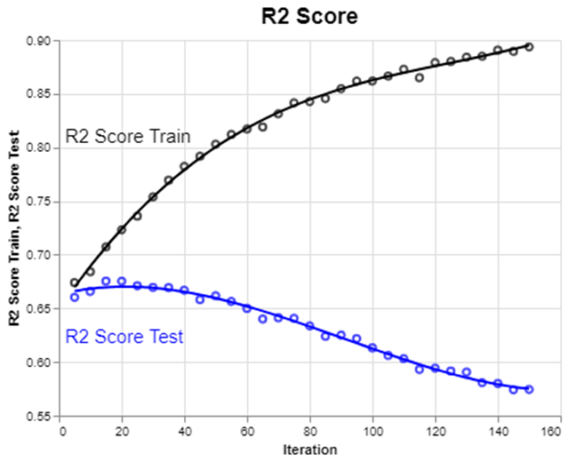
NEURONALES NETZ - REGRESSION

Slide 23
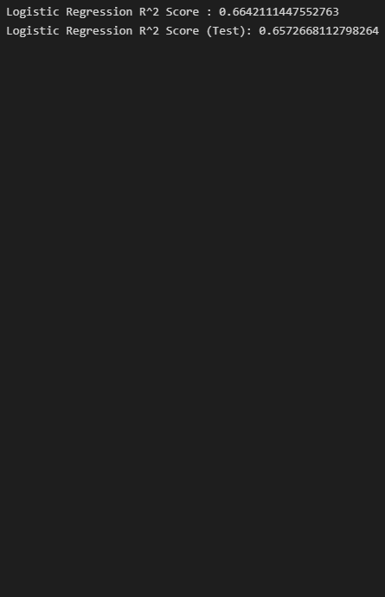
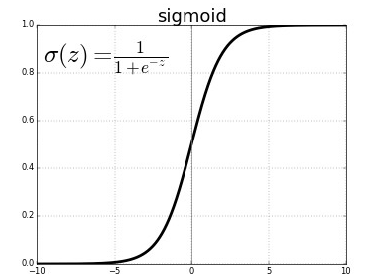
Neuronales Netz Klassifizierung
Aktivierungsfunktionen | ReLu
Output-Aktivierungsfunktion | Logistic
Hidden-Layer-Sizes | (100, 100)
L2-Regularisierung (Geteilt durch Sample Größe, wenn zur Loss-Funktion addiert) | 0,00001
Iterationen | 150
Solver Weight Optimization | Adam
Lernrate | 0,001
Kauft der Kunde ein Fahrrad?
Warenkorbwert entfernt

Slide 24
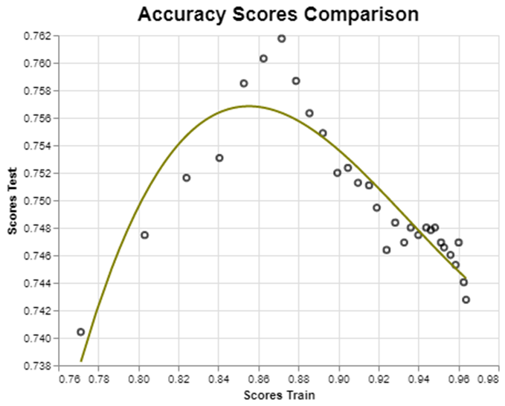
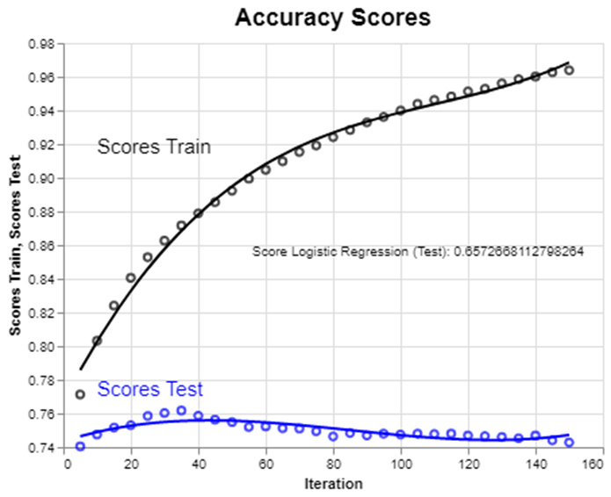
NEURONALES NETZ - KLASSIFIZIERUNG

Slide 25

Fazit
Analysen in der Produktion begrenzt durch Datenbasis
Verkaufsanalysen möglich durch Kundendaten
Verknüpfung von OLTP- und DWH-Tabellen praxisrelevant
Data Wrangling in SQL performanter

